Slide 1

Carrera de Ingeniería de Sistemas
Universidad Privada de Oruro
Modulo: Planificación y evaluación de proyectos
Código: PEP-150
Docente: Ing. José C. Rojas P.

Slide 2
8 La determinación del tamaño
La importancia de definir el tamaño que tendrá el proyecto se manifiesta principalmente en su incidencia sobre el nivel de las inversiones y los costos que se calculen y, por tanto, sobre la estimación de la rentabilidad que podría generar su implementación. De igual manera, la decisión que se tome respecto del tamaño determinará el nivel de operación que posteriormente explicará la estimación de los ingresos por venta. En este capítulo se analizarán los factores que influyen en la decisión del tamaño, los procedimientos para su cálculo y los criterios para buscar su optimización.

Slide 3
8 La determinación del tamaño
8.1 Factores que determinan el tamaño del proyecto
La determinación del tamaño responde a un análisis interrelacionado de una gran cantidad de variables de un proyecto: demanda, disponibilidad de insumos, localización y plan estratégico comercial de desarrollo futuro de la empresa que se crearía con el proyecto, entre otras.

Slide 4
8 La determinación del tamaño
8.1 Factores que determinan el tamaño del proyecto
Siempre que se trate de establecer el tamaño más adecuado de un proyecto se deberá apelar a la información disponible en torno al mercado, al proceso productivo, a la localización, a la disponibilidad de insumos y otros factores que serán considerados más o menos relevantes dependiendo del proyecto de que se trate ; de todos modos, a la dimensión definitiva se llegará mediante un proceso de aproximaciones sucesivas.

Slide 5
8 La determinación del tamaño
8.1 Factores que determinan el tamaño del proyecto
1 Tamaño y mercado.
La magnitud del mercado es uno de los aspectos que es preciso considerar al estudiar el tamaño del proyecto; por lo tanto nuestra reflexión en torno a la estimación del tamaño más apropiado debe descansar en el estudio del comportamiento de la demanda en su relación con el ingreso, con los precios, con los cambios en la distribución geográfica del mercado, con la movilidad, distribución geográfica y la estratificación de la población y, obviamente, con respecto a los costos unitarios propios del proyecto.

Slide 6
8 La determinación del tamaño
8.1 Factores que determinan el tamaño del proyecto
2 Tamaño, costos y aspectos técnicos.
Tal como sabemos los costos de un proyecto están estrechamente ligados a la definición del tamaño. Si la capacidad de producción se incrementa, los costos fijos unitarios decrecen y por lo tanto los costos unitarios totales, además se pueden manifestar economías de escala que mejoran la relación tamaño - costo.

Slide 7
8 La determinación del tamaño
8.1 Factores que determinan el tamaño del proyecto
3 Disponibilidad de instintos y servicios públicos.
La producción de cualquier bien o la prestación de cualquier servicio requiere de la disponibilidad de cierta cantidad y calidad de insumos que se reciben a determinados precios. El estudio de mercado de insumos nos indica la magnitud de las necesidades de los mismos y la capacidad real de los proveedores para atender la demanda tanto de la competencia como la propia empresa.

Slide 8
8 La determinación del tamaño
8.1 Factores que determinan el tamaño del proyecto
4 Tamaño y Localización.
La distribución espacial del mercado de productos e insumos, además de la importancia de los costos de distribución, hacen que la determinación del tamaño esté relacionada en forma significativa a la ubicación final del proyecto.

Slide 9
8 La determinación del tamaño
8.1 Factores que determinan el tamaño del proyecto
5 Tamaño y financiamiento.
Cuando la capacidad financiera está por debajo del tamaño mínimo posible, el proyecto no ofrece ninguna viabilidad y debe ser rechazado o, por lo menos, replanteado. Pero si los recursos financieros permiten seleccionar entre varios tamaños altermos, se precisa escoger aquella escala que garantice costos mínimos, obviamente teniendo en cuenta las restricciones del mercado.
Cuando coexisten restricciones financieras temporales, vale la pena estudiar, si los procesos técnicos lo permiten, su desarrollo por etapas.

Slide 10
8 La determinación del tamaño
8.2 Economía del tamaño
La economía del tamaño es una variable que se relaciona con el manejo de los insumos, observándose dos escenarios:
Economías de escala.
Es el incremento en la producción que se obtiene empleando la misma cantidad de insumos o reduciéndola.

Slide 11
8 La determinación del tamaño
8.2 Economía del tamaño
Des economías de escala.
Es la disminución de la producción empleando los mismos insumos o aumentando el consumo de los mismos.

Slide 12
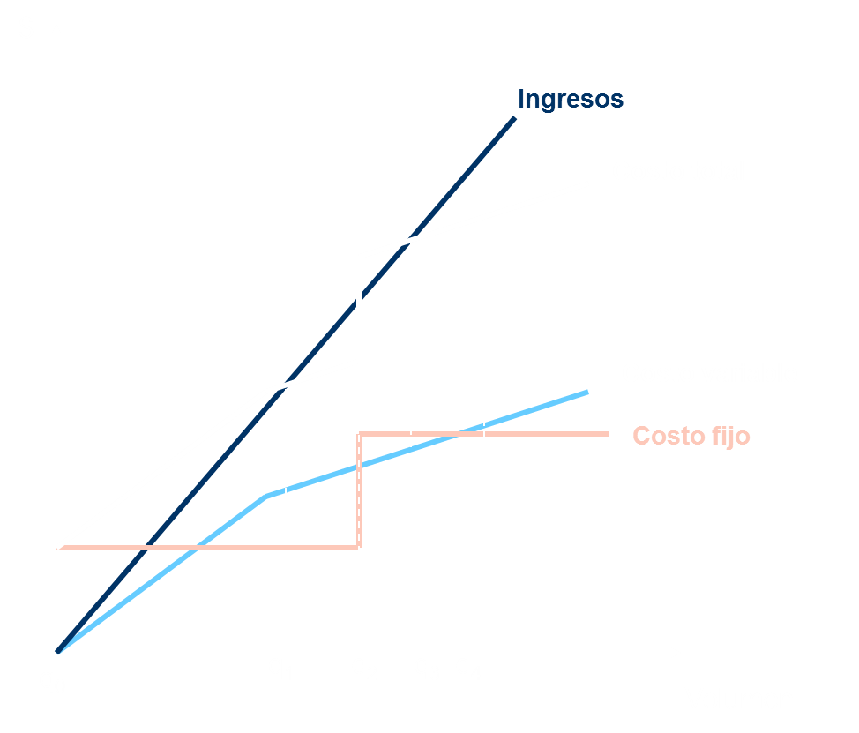
8 La determinación del tamaño
8.2 Economía del tamaño
Relación Ingresos, CT, CF, CV, volumen de producción.

Slide 13
8 La determinación del tamaño
8.3 La optimización del tamaño
Se define como aquel que conduce al resultado más favorable para el proyecto en su conjunto.
También se dice que es aquella capacidad de producción que nos conduce a la determinación del costo unitario mínimo con respecto a la demanda actual y en el mínimo tiempo deseable.

Slide 14
8 La determinación del tamaño
8.3 La optimización del tamaño
La determinación del tamaño óptimo debe basarse en dos consideraciones que confieren un carácter cambiante a la optimización del proyecto:
La relación “precio-volumen”, por el efecto de la elasticidad de la demanda.
La relación “costo-volumen”, por las economías y des economías de escala que pueden lograrse en el proceso productivo.

Slide 15
8 La determinación del tamaño
8.3 La optimización del tamaño
De que depende el tamaño optimo de la planta. (Capacidad instalada.)
Cantidad a producir.
Tipo de mano de obra(manual, automático).
Turnos de trabajo.
Diseño de la planta (infraestructura.)
Equipo clave.
Optimización de la mano de obra.

Slide 16
8 La determinación del tamaño
8.3 La optimización del tamaño
Factores condicionantes.
Mercado.
Tecnología
Financiamiento.
Disponibilidad de recursos.

Slide 17
8 La determinación del tamaño
8.4 El tamaño de un proyecto con mercado creciente
En general, la demanda crece a tasas diferentes a las del aumento en las capacidades de planta, lo que obliga a elegir entre dos estrategias alternativas: satisfacer por exceso o por defecto la demanda. En el primer caso se estará optando por mantener capacidad ociosa de producción, mientras que, en el segundo, se optará por dejar de percibir los beneficios que ocasionaría la opción de satisfacer a toda la demanda.

Slide 18
8 La determinación del tamaño
8.5 El tamaño de un proyecto con demanda constante
Un modelo menos frecuente es la información que está disponible, por ejemplo cuando la demanda por satisfacer, es interna del proyecto, se conoce la cantidad fija de demanda por entender o incluso es la decisión propia del inversionista el que elige el tamaño que exhibe el menor costo medio.

Slide 19
FIN

